Slide 1
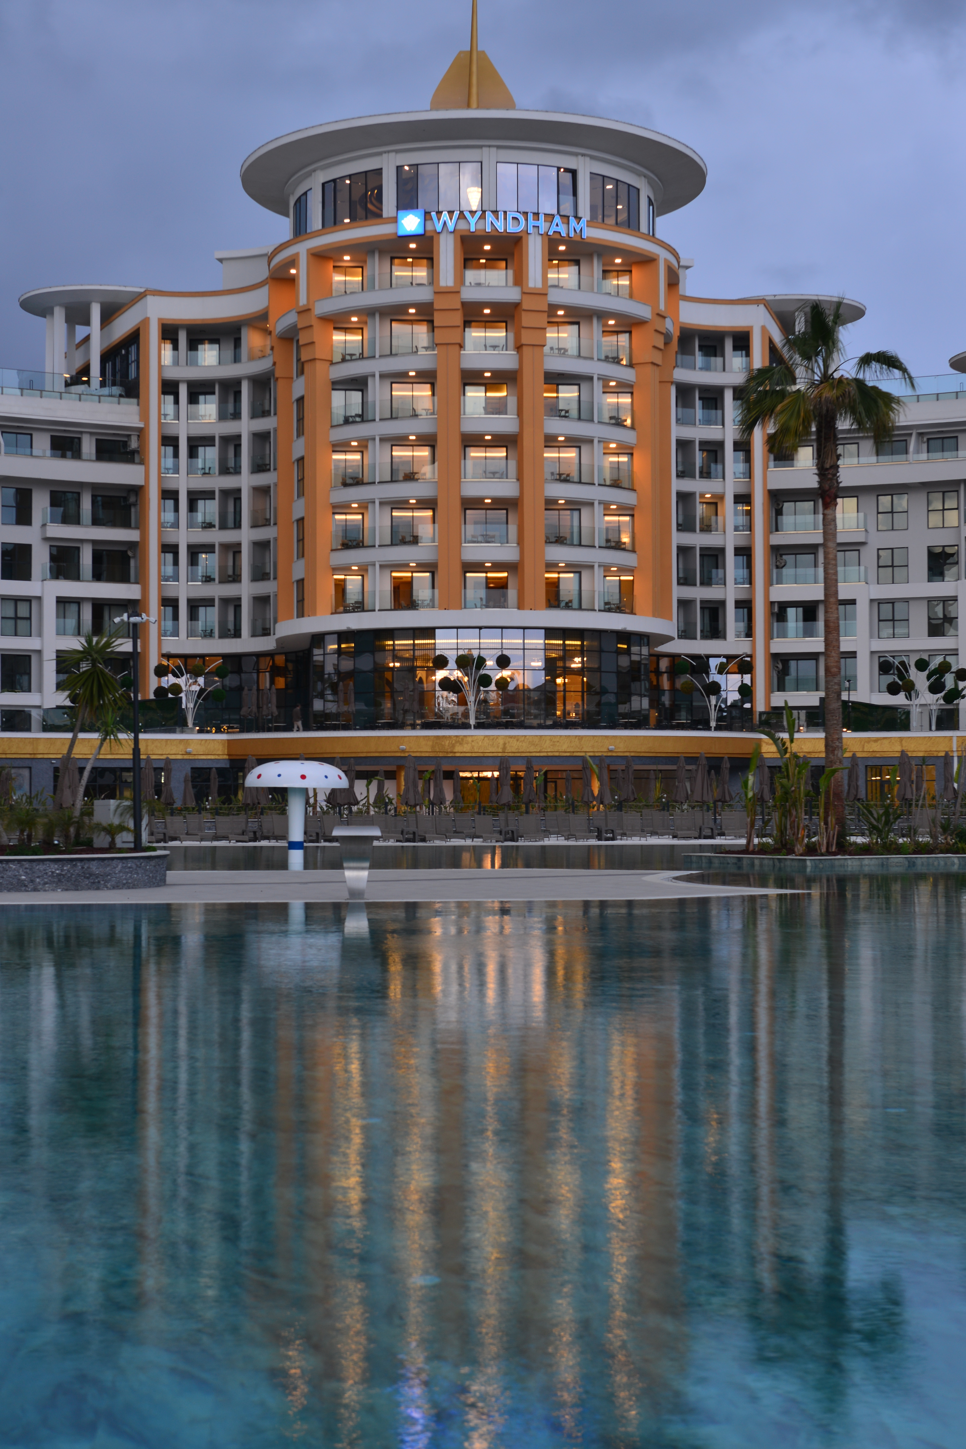
SÜRDÜRÜLEBİLİRLİK
EL KİTABI
WYNDHAM ALANYA OTEL
SUSTAINABILITY MANUAL
2025

Slide 2

TÜRKİYE CUMHURİYETİ
TÜRKİYE CUMHURİYETİNİN KURULUŞU
19 Mayıs 1919’da başlayan Ulusal Kurtuluş Savaşı’ndan sonra Mustafa Kemal Atatürk’ün önderliğinde Birinci TBMM 23 Nisan 1920’de toplanmıştır.
20 Ocak 1921 günü ilk anayasanın kabulü ile “Egemenlik kayıtsız, koşulsuz ulusundur. Yürütme ve yasama yetkisi Türk ulusu adına TBMM’de toplanmıştır.”
23 Nisan 1921’de TBMM açılışının ilk yıldönümünde 112 sayılı yasa ile 23 Nisan günü ulusal bayram ilan edilmiştir.
Cumhuriyet ise 29 Ekim 1923’te ilan edilmiştir.

Slide 3
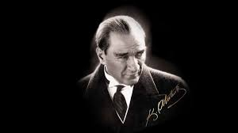
MUSTAFA KEMAL ATATÜRK
(1881-193∞)
TÜRKİYE CUMHURİYETİ'NİN KURUCUSU VE İLK CUMHURBAŞKANI ATATÜRK
1881’de Selanik’te doğdu. Annesi Zübeyde Hanım, babası Ali Rıza Efendi’dir. Sırasıyla, Mahalle Mektebi, Şemsi Efendi Okulu, Selanik Mülkiye Rüştiyesi, Selanik Askeri Rüştiyesi, Selanik Askeri İdadisi, Harp Okulu ve Harp Akademisi’ne gitti. 1893 yılında Askeri Rüştiye’de okurken matematik öğretmeni tarafından adına “Kemal” ilave edilerek Mustafa Kemal adını aldı.
Osmanlı Devleti I. Dünya Savaşı’ndan yenik ayrılınca Mondros Ateşkes Antlaşması imzalandı. Bu antlaşma uyarınca vatan topraklarının işgalinin başlaması üzerine Mustafa Kemal, 19 Mayıs 1919’da Samsun’a çıkarak milli mücadeleyi başlattı.
Mustafa Kemal, 23 Nisan 1920’de TBMM’nin açılması ile Meclis ve Hükümet Başkanlığına seçildi. Sakarya Savaşı’nın kazanılmasının ardından, Gazilik unvanı ve Mareşallik rütbesi ile onurlandırıldı. Mustafa Kemal, 29 Ekim 1923’de cumhuriyetin ilan edilmesi ile beraber Türkiye Cumhuriyeti’nin ilk Cumhurbaşkanı oldu.

Slide 4
WYNDHAM ALANYA HOTEL
WYNDHAM ALANYA HOTEL olarak 2025 yılı itibariyle sürdürülebilirlik çalışmalarımıza başladık. Hazırlanan bu sürdürülebilirlik raporu 2025 yılı verilerini içermektedir.
Hedefimiz; tüm ekip arkadaşlarımız ile birlikte yasal gereklilikler doğrultusunda en iyi hizmeti en kaliteli bir şekilde vererek misafirlerimizin memnuniyetini en üst seviyede tutmaktır. Bu doğrultuda sürdürülebilirlik adına gerçekleştirdiğimiz gelişmeyi; yönetimimiz, ekip arkadaşlarımız, misafirlerimiz, tedarikçilerimiz ve diğer tüm partnerlerimiz ile paylaşmayı ve böylece sürdürülebilirlik konusunda ki farkındalığı artırarak, belirlediğimiz hedeflere ulaşmayı amaçlamaktayız.
Hedeflerimizi günümüzün değişen şartlarını göz önünde bulundurarak, sürdürülebilir turizmin getirdiği sorumlulukların farkında ve sürekli iyileştirme prensibi doğrultusunda geliştirmekteyiz. Sahip olduğumuz kaynakların en verimli şekilde kullanılması, korunması ve gelecek nesillere aktarılması için çalışmalarımızı sürdürmekteyiz.
Bu doğrultuda;
Sürdürülebilirlik konusunda farkındalığı artırarak,
Yerel kalkınmaya ve yerel ekonomiye destek vererek,
Cinsiyet eşitsizliği, ırk, özel ve savunmasız gruplar gibi konularda ayrım yapmadan yerel istihdamı sağlayarak,
Hem tesis içinde hem de yerel halk ile birlikte sosyal çalışmalar yaparak,
Doğal, kültürel ve tarihi değerlerimizin bilinirliğini artırarak,
Misafir memnuniyetini üst seviyede tutarak,
Kaynaklarımızı verimli kullanarak çevre etkilerinin azaltılmasına yönelik çalışmalar yaparak Sürdürülebilir turizm ilkelerini uygulamaktayız.
Doğaya karşı sorumluluklarımızı biliyoruz. Bu yüzden tesisimizde sürdürülebilir turizm ilkeleri doğrultusunda birtakım çalışmalar yapmaktayız.

Slide 5
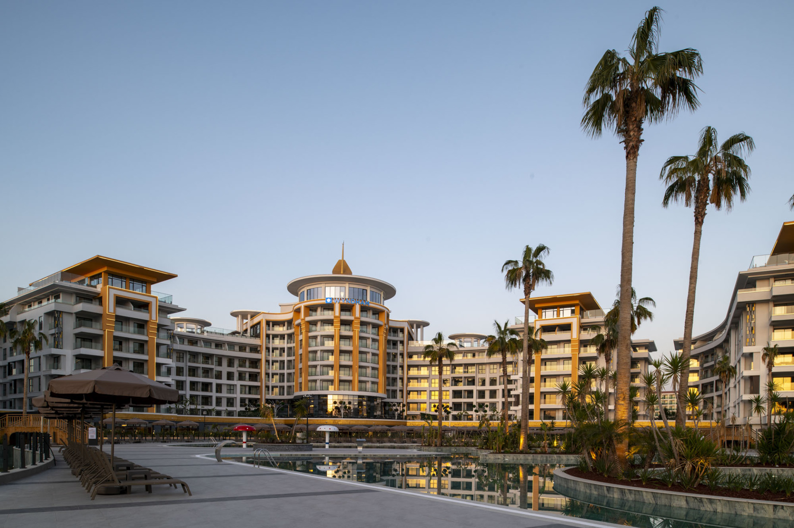
KALİTE VE SÜRDÜRÜLEBİLİRLİK POLİTİKAMIZ
WYNDHAM ALANYA OTEL
Toplumsal, çevresel ve kültürel değerleri ön planda tutarak, yerel ve uluslararası yasalar ve standartlar çerçevesinde turizm sektöründe öncü yapıları uygulamaya geçirmek için gerekli kaynakları sağladığımız, kalite, gıda ve su güvenliği, iş sağlığı ve güvenliği, bilgi güvenliği, bulaşıcı hastalık yönetimi ve sürdürülebilir turizm temellinde kurumsal kültür oluşturarak gelişimini sürdürdüğümüz ve yazılı hale getirdiğimiz entegre yönetim sistemini uygulayarak;
YASALARA UYUM: faaliyetlerimizle ilgili yürürlükte olan yasal mevzuat, ulusal ve uluslararası standartlar ile tüm uygunluk yükümlülüklerine uymayı,
SÜREKLİ İYİLEŞTİRME VE ANALİZ: faaliyetlerimizde tüm paydaşların memnuniyetini esas alarak ve kendi iç ve dış hususlarımız, ilgili taraflarımızın ihtiyaç ve beklentilerini değerlendirip potansiyel riskleri ve risklerin oluşturacağı fırsatları önceden analiz ederek sürekli iyileştirmeyi,
PAYDAŞ ODAKLILIK: hedefleri, risk, fırsat ve tehditleri belirleyerek, çalışanlarımızın, misafirlerimizin, yerel toplumun ve tüm paydaşlarımızın ihtiyaçlarını, isteklerini, önerilerini ve şikâyetlerini iletebilecekleri imkânları oluşturarak, sistem performansını ve uygulamaların etkinliğini paydaş odaklı olarak izlemeyi ve ölçmeyi,
ÇALIŞANLARIN KATILIMI: mümkün olduğunca yerel toplumdan seçtiğimiz çalışanlarımızın bilinçlerini ve yetkinliklerini artırmak için gerekli eğitimleri düzenleyip, teşvik, motivasyon ve doğru iletişimi sağlamayarak, tüm faaliyetlerimizde çalışanlarımızın önerileri dahil olmak üzere katılımlarını sağlamayı,
İŞ SAĞLIĞI VE GÜVENLİĞİ: çalışanlarımıza, misafirlerimize ve tüm paydaşlarımıza güvenli ve sağlıklı çalışma ve yaşam ortamı sağlamak için; kazaları ve meslek hastalıklarını önlemek amacı ile, planlama yaparak acil durumlara karşı en kısa sürede ve en etkin şekilde müdahale edebilecek bir organizasyon oluşturmayı ve etkin olarak uygulamayı,

Slide 6
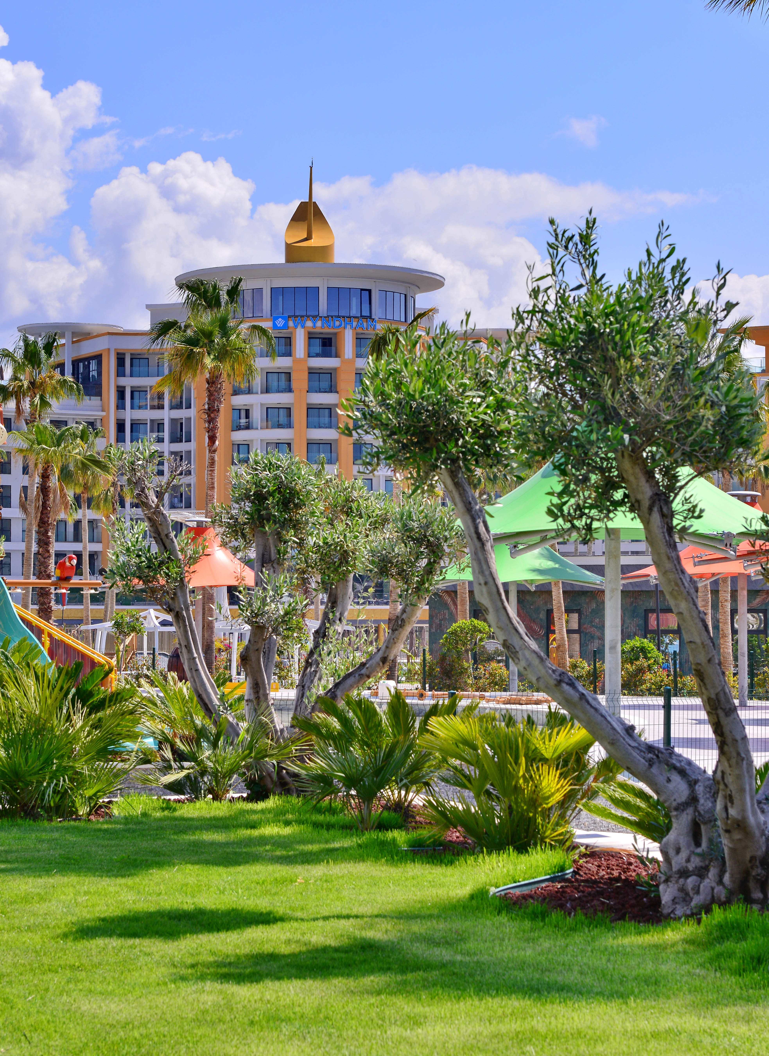
KALİTE VE SÜRDÜRÜLEBİLİRLİK POLİTİKAMIZ
WYNDHAM ALANYA OTEL
GIDA VE SU GÜVENLİĞİ: Çalışanlarımıza, misafirlerimize ve tüm paydaşlarımıza güvenli ve sağlıklı çalışma ve yaşam ortamı sağlamak için; gıda, su ve enfeksiyon kaynaklı oluşabilecek tüm rahatsızlıkları önlemek amacı ile planlama yaparak acil durumlara karşı en kısa sürede ve en etkin şekilde müdahale edebilecek bir organizasyon oluşturmayı ve etkin olarak uygulamayı,
BİLGİ GÜVENLİĞİ: Bilginin gizlilik, bütünlük ve erişilebilirlik özelliklerini koruma altına almak çalışan, misafir ve paydaşlarımızın kişisel bilgi güvenliği sağlamayı,
ÇOCUK VE KADIN HAKLARINI KORUMA: Tesislerimizde; çocukların gelişimine katkıda bulunan, düşünce ve isteklerini, duygularını rahatça ifade edebilecekleri, ebeveynleri gözetiminde kendilerini özgür ve rahat hissedecekleri imkânları sağlayarak; Çocuklar, Kadınlar ve Hareket Kabiliyeti Kısıtlı kişiler başta olmak üzere tüm bireylerde ruhsal ve fiziksel etkiler bırakabilecek ve haklarını kısıtlayabilecek her türlü eyleme karşı olmak ve bu bilinci tüm çalışan ve paydaşlarımızla paylaşarak, bu tür eylemlerle yasalar çerçevesinde mücadele etmeyi,
ENGELSİZ YAŞAM: Tesislerimizde hareket kabiliyeti kısıtlı çalışanlarımız ve misafirlerimiz için güven ve huzur içinde bütün imkânlardan ve ortamlardan eksiksiz faydalanması ve ulaşmaları için gerekli düzenlemeleri yapmayı,
ADİL ÇALIŞMA VE CİNSİYET EŞİTLİĞİ: Kadınların iş gücüne katılımı için; cinsiyet ayrımı yapmadan, eşitlik ilkesi gözetilerek, haklarının kısıtlanmasını engelleyerek, iş/aile yaşam dengesini koruyan çalışma ve yaşam ortamını sağlamayı,

Slide 7
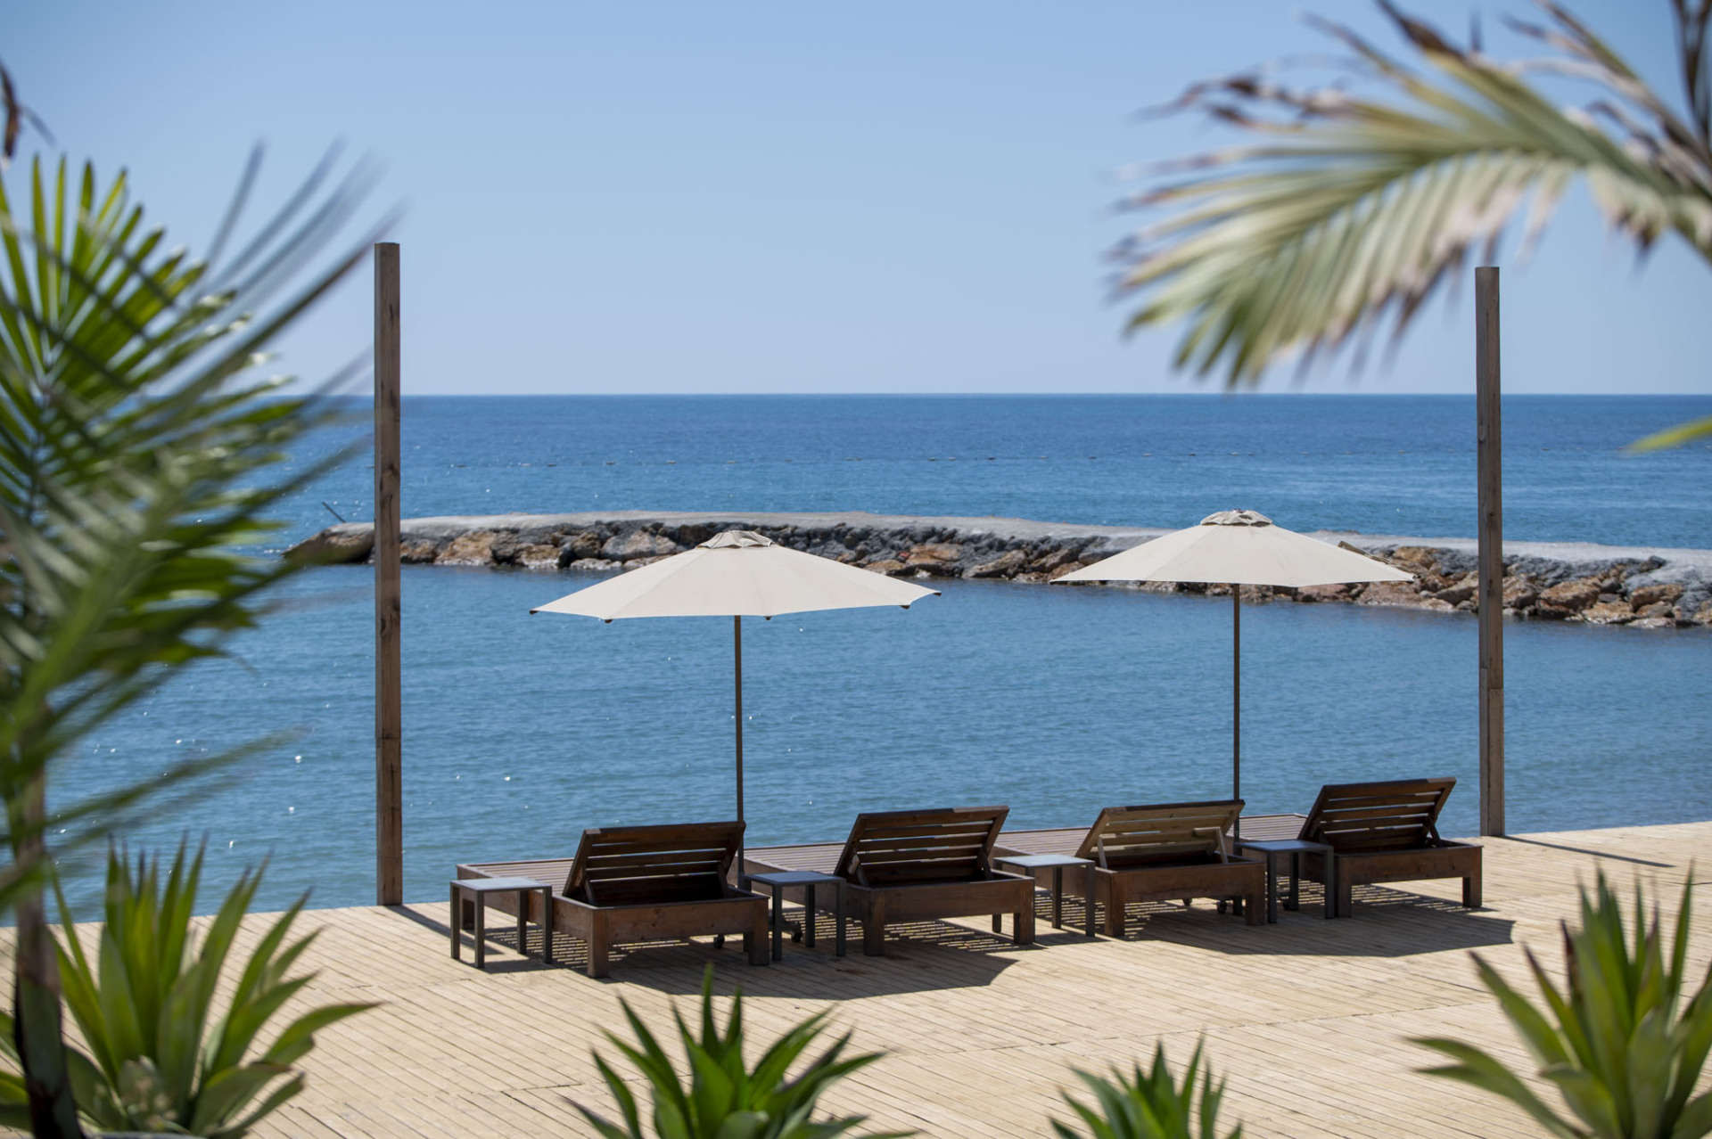
KALİTE VE SÜRDÜRÜLEBİLİRLİK POLİTİKAMIZ
WYNDHAM ALANYA OTEL
ÇEVREYİ VE DOĞAL YAŞAMI KORUMA: Yatırımlarımızı ve faaliyetlerimizi planlarken; korunan hassas alanlara, tarihi mirasa, doğal ve kültürel çevrenin bütünlüğüne olan etkilerini dikkate alarak; doğal kaynakların verimli ve tasarruflu ölçüde kullanılmasını, peyzaj düzenlemesiyle ilgili çalışmalarımızda yöreye/bölgeye/ekosisteme uygun bitkiler, uygulamalar ve materyaller tercih etmeyi,
Tükettiğimiz kadar enerji üretimi felsefemizi; iklim değişikliğine sebep olan enerji ve doğal kaynak kullanımlarımızda karbon ayak izimizi azaltacak, günün koşullarına uygun tasarruflu cihazları ve yöntemleri kullanarak, faaliyetlerimizde enerji ve doğal kaynak kullanımını azaltmak için yatırım ve planlama yaparak ve tüketimleri ölçerek analiz etmeyi,
Doğal yaşamı tehdit edecek yasaklı/nesli tükenmekte olan canlıların ve bitkilerin faaliyetlerimizde ve tesislerimiz bünyesinde bulundurulmayacağını ve tespit edilmesi durumunda doğrudan yasal mercilere gerekli bildirimlerin sağlanacağını,
TOPLUM VE KÜLTÜR DEĞERLERİNİ KORUMA: Ülkemizde ve bölgemizde bulunan tarihi, arkeolojik, kültürel ve manevi öneme sahip yerel/bölgesel yiyeceklerin, alanların ve geleneklerin korunmasına, gelişmesine ve duyulmasına katkı sağlamayı,

Slide 8
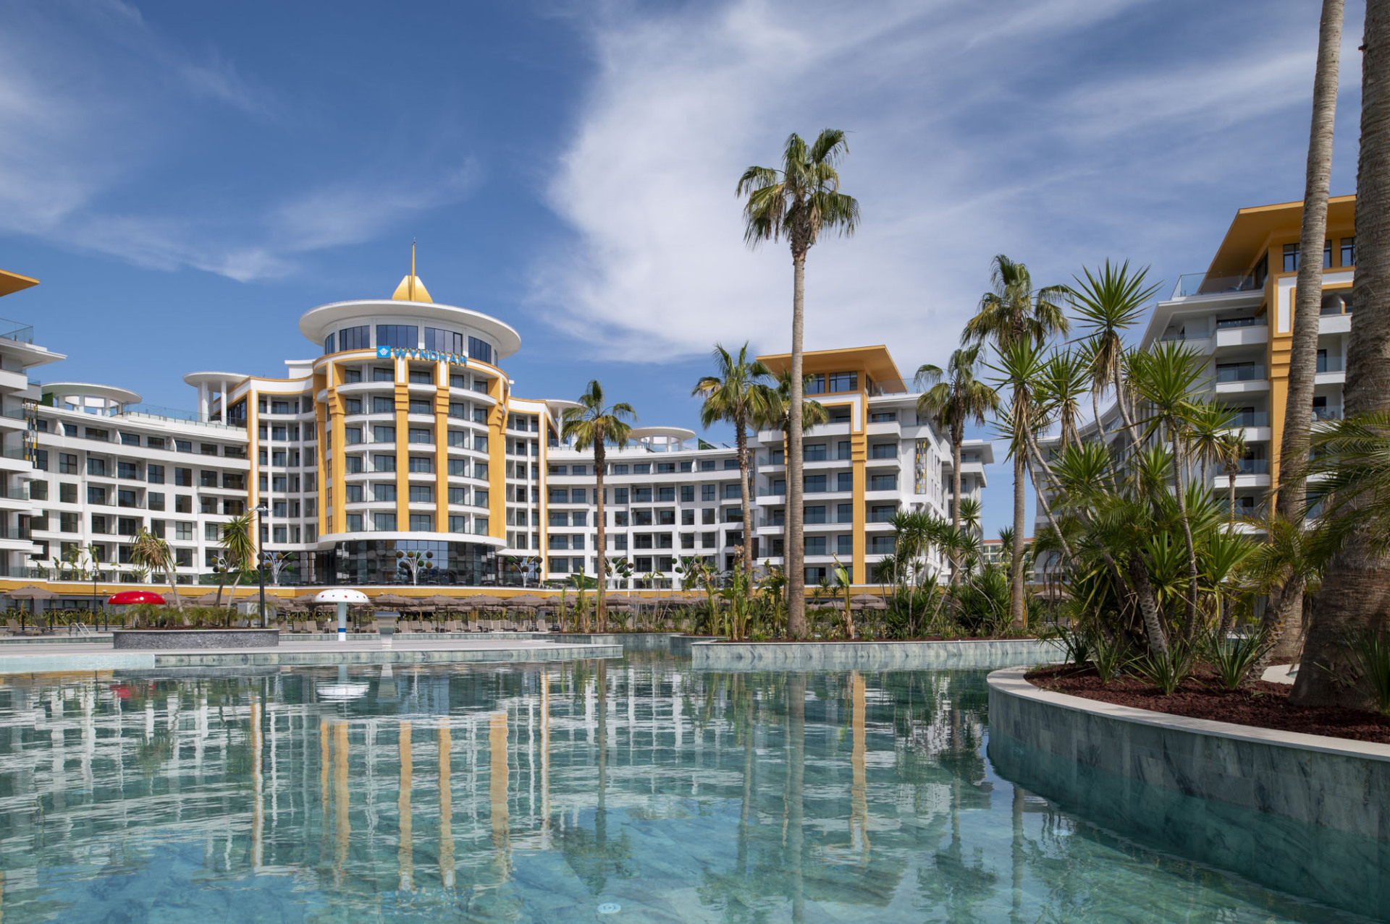
KALİTE VE SÜRDÜRÜLEBİLİRLİK POLİTİKAMIZ
WYNDHAM ALANYA OTEL
SATIN ALMA: Tedarik ettiğimiz tüm ürünlerin ve malzemelerin alımlarında niteliğini ve kalitesini kullanıcılarla değerlendirip, faaliyetlerimiz içinde uygunluğunu analiz ederek ve tedarik ettiğimiz kişileri/firmaları denetleyerek; çevreye, doğal yaşama, ekosisteme, insan ve canlı sağlığına zararlı etkilerinin mümkün olan en düşük seviyede tutulmasını, daha az ambalajlama ve karbon ayak izi oluşturan, yasal çerçevede daha fazla yerel üreticiden veya adil tedarikçilerden temin edilmesini,
SIFIR ATIK: Tesislerimizde; “Sıfır Atık” projesi kapsamında atıkların doğru ve yerinde ayrıştırılması için bilgilendirme ve bilinçlendirme ile, geri dönüşümü sağlanabilen malzemeleri tercih ederek, oluşan atıkların ayrışımını etkin şekilde sağlamayı, geri dönüşümü bulunmayan malzemelerin yetkili kuruluşlarca bertarafının sağlanmasını, tek kullanımlık malzemelerin kullanımını mümkün olan en düşük seviyede tutarak atık miktarının azaltılması sağlamayı,
Taahhüt ederiz.

Slide 9
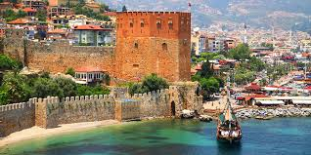
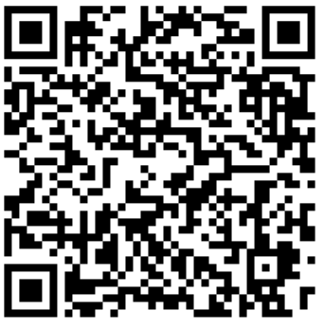
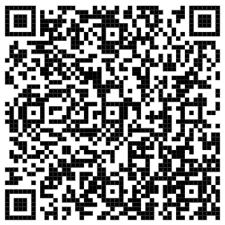
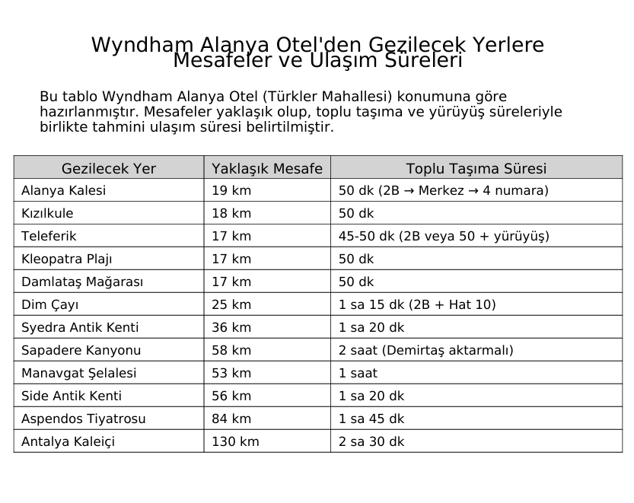
HARİTA ve GÜZARGAHLAR
Konaklı Otobüs güzergah ve saatleri için QR kodu okutunuz.
Alanya Otobüs güzergah ve saatleri için QR kodu okutunuz.

Slide 10
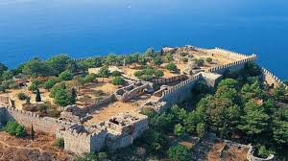
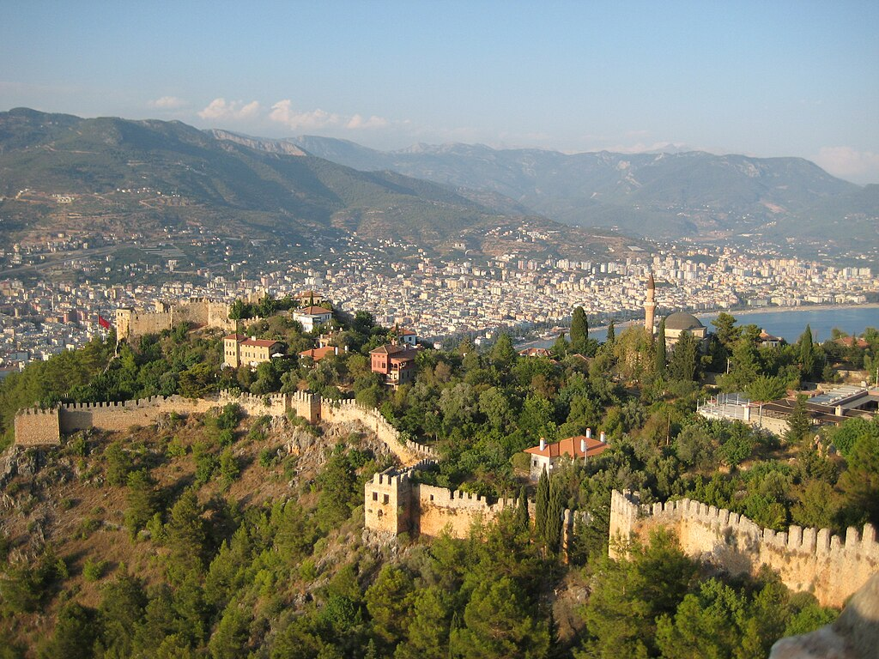
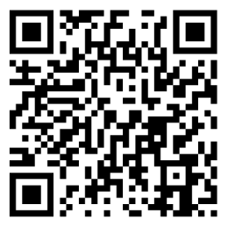
ALANYA KALESİ
Alanya Kalesi, Antalya'nın ilçesi Alanya'nın simgelerinden biri olan kale. Denizden yaklaşık olarak 250 metre kadar yükselen bir yarımada üzerinde bulunmaktadır. Surlarının uzunluğu toplam olarak 6,5 kilometredir. Eski dönemlerde Kandeleri olarak adlandırılan Alanya yerleşimine kale Helenistik dönemde inşa edilmiştir. Günümüzdeki tarihi dokusu 13. yüzyıl Selçuklu eseri olan kalenin tarihi Helenistik döneme kadar inmektedir. Kale, 1221 yılında kenti alıp yeniden inşa ettiren Selçuklu Sultanı I. Alaeddin Keykubad tarafından yaptırılmıştır. Kalede toplam 83 kule ve 140 burç vardır. Orta Çağ'da surların içinde bulunan kentin su gereksinimini sağlamak üzere 1200 kadar sarnıç yapılmıştır. Sarnıçların bir kısmı hâlen kullanılmaktadır. Surlar, planlı bir şekilde Ehmedek, İçkale, Adam Atacağı, Cilvarda burnu, Arap Evliyası ve Esat Burcu'nu takiben Tophane ile Tersane'yi geçip Kızılkule'de bitecek şekilde yapılmıştır.

Slide 11
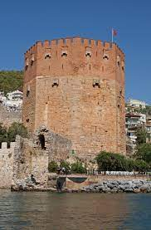
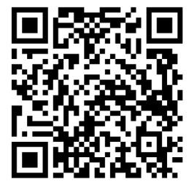
ALANYA KIZILKULE
Kızıl Kule, Türkiye’nin Alanya şehrinde bulunan tarihi bir kuledir. Yapı şehrin simgesi olarak kabul edilir ve şehrin bayrağında kullanılır.
Yapının inşası Anadolu Selçuklu Sultanı I. Alaeddin Keykubad’ın erken saltanatında başlamış ve 1226'da tamamlanmıştır. Sultan, binayı tamamlamak için usta mimar Ebu Ali Reha’yı Suriye’nin Halep kentinden Alanya'ya getirmiştir. Sekizgen kırmızı tuğla kule , 1221'den kalma Tersane’yi korumaktadır. İsmi, yapımında kullandığı daha kırmızı renkli tuğladan gelmektedir. Ortaçağ askeri mimarisinin en güzel örneklerinden biri olmaya devam etmektedir ve şehrin en iyi korunmuş Selçuklu binasıdır.

Slide 12
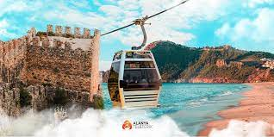
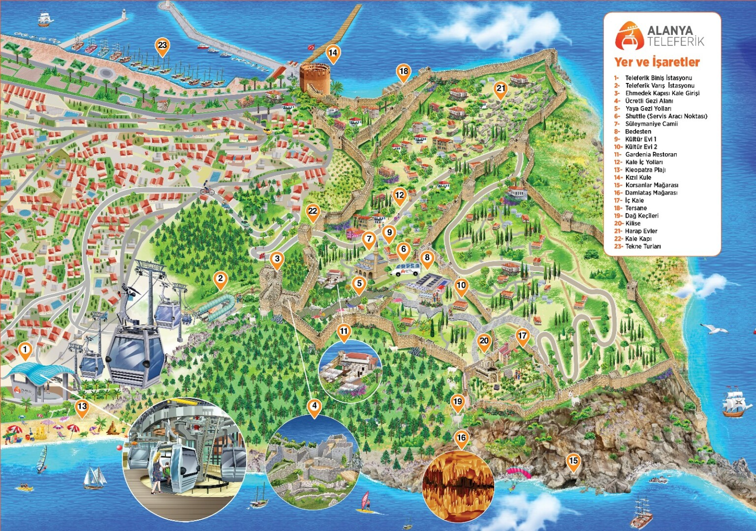
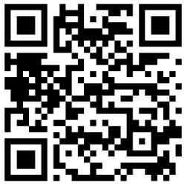
ALANYA TELEFERİK
Alanya Teleferik, doğanın içine zarafetle yerleştirilmiş teknolojisi ile “ekolojiye duyarlı bir ulaşım” sunuyor. Yapım ve işletiminin her aşamasında çevreyi koruma ve doğal kaynakları hesaplı tüketme konusunda büyük özen gösteriliyor. Ekolojik ulaşım araçlarının tüm avantajlarını bünyesinde barındırıyor. Her türlü hava koşulunda çalışabilecek şekilde tasarlanan Alanya Teleferik sistemi, yağmur, rüzgâr, yüksek sıcaklık gibi koşullarda kesintisiz çalışmaya devam edebiliyor.

Slide 13
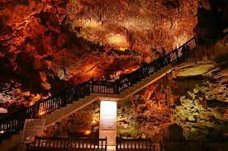
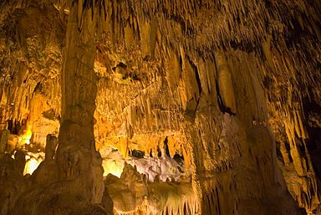
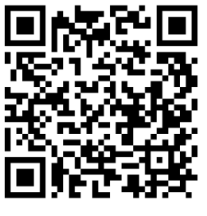
DAMLATAŞ MAĞARASI
Damlataş Mağarası, Antalya’nın Alanya ilçesinde deniz kıyısında bir mağaradır. Alanya şehir merkezine 3 km uzaklıkta ve tarihi Alanya Kalesi’nin batı kıyısında bulunmaktadır. Mağara, sarkıtlardan damlamaya devam eden su damlaları nedeniyle Damlataş adını almıştır. 1948 yılında liman inşaatında kullanılmak üzere taş ocağı olarak tespit olunan bugünkü yerinde, bir dinamit ateşlenmesi sonucu bulunmuştur. Birbirinden güzel binlerce sarkıt ve dikitlerle süslü bu mağara hemen koruma altına alınıp mağara hakkında araştırmalara başlanmıştır ve turizme açılmıştır. Damlataş Mağarası, Türkiye'nin turizme açılan ilk mağarasıdır.

Slide 14
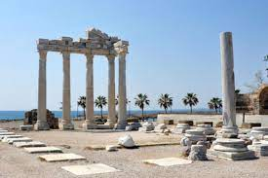
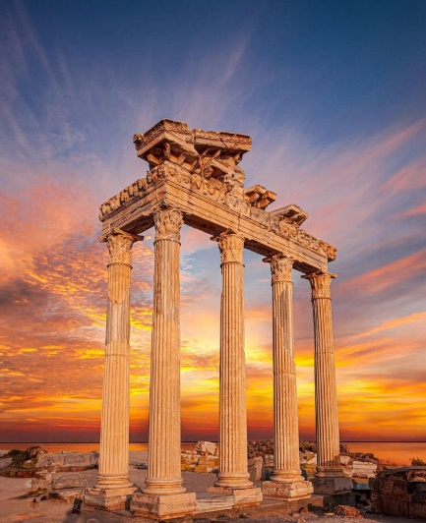
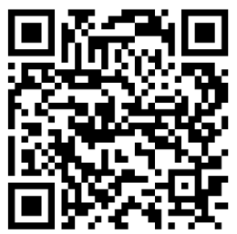
SİDE ANTİK KENT
Side antik kenti M.Ö. 7. yy’da kurulmuş olan tarihin en önemli yerleşim yerleri içerisinde bulunmaktadır. Pamfilya bölgesine ait olan bu tarihi kent, ilk imparatorluk Lidya Krallığı girmiş ve uzun yıllar bu hükümdarlık içerisinde kalmıştır. Daha sonra Pers Krallığı'na geçiş yapan Side antik kenti, Büyük İskender'in bölgeyi istemesi ile Makedonya Kralına geçmiştir.

Slide 15
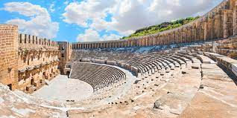
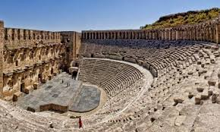
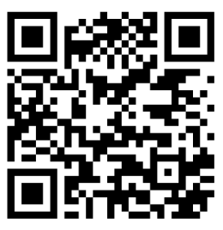
ASPENDOS ANTİK TİYATRO
Aspendos, Antalya ili Serik ilçesinde bulunan Belkıs köyünde yer alan antik tiyatrosuyla meşhur bir antik kenttir. Aspendos, antik çağın en iyi korunmuş tiyatrosu olan Aspendos Roma Tiyatrosu’na ev sahipliği yapmasıyla bilinir. Aspendos'un en önemli yapısı tiyatrosudur. Antik tiyatrolar arasında en iyi şekilde korunarak gelmiş bir açık hava tiyatrosudur. Bu tiyatro Anadolu’daki Roma günümüze sahnesi ile ulaşabilen en eski ve sağlam bir örneğidir. Mimarı Aspendos’lu Theodorus’un oğlu Zenon'dur.

Slide 16
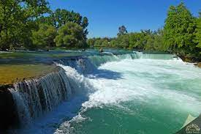
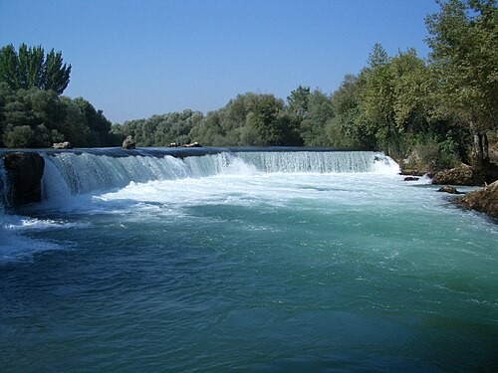
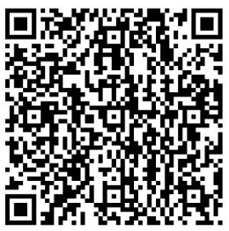
MANAVGAT ŞELALESİ
Manavgat Şelalesi Antalya'nın Manavgat ilçesinde, Manavgat Nehri üzerinde bulunan bir şelaledir. Az bir yükseklikten dökülmesine rağmen geniş bir alan üzerinde yüksek bir debiyle akar. Manavgat şelalesi'nin çevresinde halk için kullanılabilir piknik alanı ve turistik imkanlar dahilinde canlı balık restoranları gibi faaliyet gösteren mülkiyetler vardır. Manavgat şelalesi, 15 Mart 2023 tarihli Cumhurbaşkanı kararnamesiyle, Potansiyel Doğal Sit Alanının Koruma Statüsünün Değerlendirilmesi Sonucunda, Gösterilen Alanın Kesin Korunacak Hassas Alan Olarak Tescil ve İlanı gerçekleşmiştir.

Slide 17
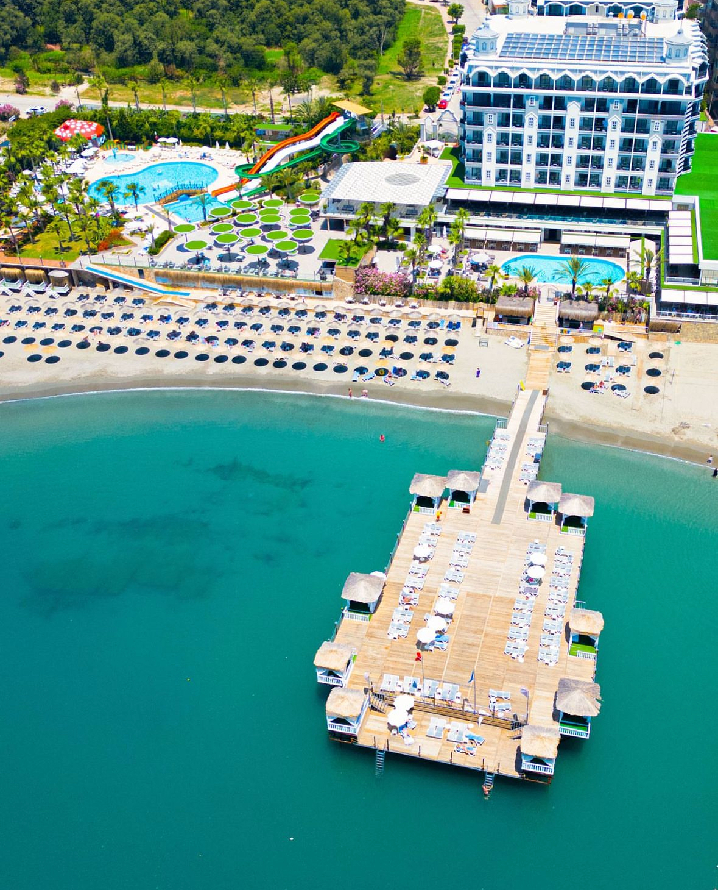

NASIL GİDİLİR?
ALANYA KALESİ
Otelimizin önünden geçen Konaklı otobüslerine binilerek Alanya şehir merkezinde inilir. Kale’ye giden otobüslerle ya da Damlataş’tan Teleferik ile ulaşım sağlanabilir.
ALANYA İSKELE – KIZILKULE
Otelimizin önünden geçen Konaklı otobüslerine binilerek Alanya şehir merkezinde inilir. İskeleye giden otobüslerle ulaşım sağlanabilir.
MANAVGAT - SİDE
Otelimizin önündeki ana caddeden geçen Antalya otobüsleri ile 1,5 saatte Manavgat ve Side merkezine ulaşım sağlanabilir.
ANTALYA
Otelimizin önündeki ana caddeden geçen otobüsler ile otogara gidilir Antalya otobüsleri 2,5 saatte Antalya merkezine ulaşım sağlanabilir.
ANTALYA – GAZİPAŞA HAVAALANI
Otel misafirlerimiz kendi acentelerinin transfer araçları ile 2 saatte Antalya havalimanına ulaşım sağlanabilir.
Otel misafirlerimiz kendi acentelerinin transfer araçları ile 1 saatte Gazipaşa havalimanına ulaşım sağlanabilir.
ALANYUM ALIŞVERİŞ MERKEZİ
Otelimizin önünden geçen Konaklı otobüslerine binilerek Alanya Şehir merkezinde inilir. Alanyum alışveriş merkezine giden otobüslerle ulaşım sağlanabilir.
*** Yerleşim yerlerinde toplu taşıma, Denetimli Şehir İçi Minibüsler ile ücret karşılığında veya Belediye Otobüslerine kent kartlar ile sağlanır.
*** Misafirlerimiz dilerlerse otelimizin yakınında bulunan taksi durakları ile taksi hizmetinden faydalanabilirler.

Slide 18
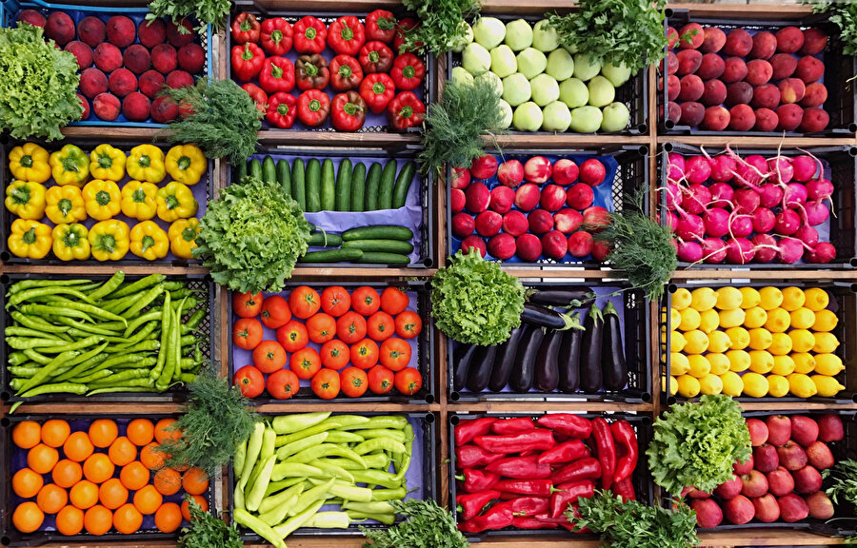
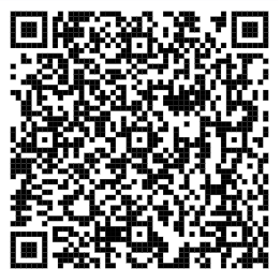
SEMT PAZARLARI
TÜRKLER PAZARI; HER PAZAR GÜNÜ ZELENEGORS CADDESİ, ESKİ BELEDİYE BİNASI YANINDA KURULMAKTADIR.
Pazara otelimizden yürüyerek yaklaşık 7–10 dakikada ulaşabilirsiniz.
Ayrıca Alanya ve çevresindeki diğer semt pazarlarına, Türkler merkezinden geçen minibüs ve otobüs hatları ile kolayca ulaşım sağlanabilir.
ALANYA SEMT PAZARLARI
Alanya’da kurulan diğer semt pazarları için QR kodu okutarak detaylı bilgiye sahip olabilirsiniz.

Slide 19
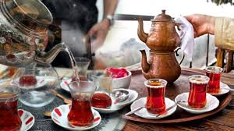
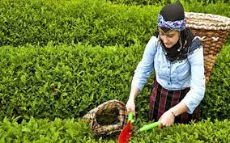
KÜLTÜREL BİLGİLER
TÜRK ÇAYI
Türkiye'de bir çeşit siyah çay üretilmekte olup, Doğu Karadeniz kıyılarında yetişir. Bu çay türüne de halk arasında Türk çayı adı verilir. Toz kavrulmuş siyah çay ile demlenir ve "ince belli" olarak bilinen kendine has küçük bardaklarla servis edilir.

Slide 20

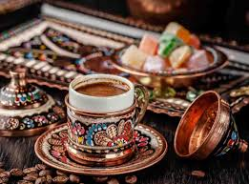
TÜRK KAHVESİ
Türk kahvesi, daha çok Türk kültüründe önemli yere sahip Osmanlı İmparatorluğu‘ndan günümüze kadar gelmiş en eski kahve hazırlama ve pişirme metotlarındandır. Kendine has tadı, köpüğü, kokusu, sunuluş biçimiyle özgün bir kimliği ve geleneği vardır. Telvesi ile ikram edilen tek kahve türüdür.
Türk kahvesi kültürü ve geleneği 2013 yılı itibariyle ülkemiz adına UNESCO İnsanlığın Somut Olmayan Kültürel Mirası Temsili Listesine kaydedilmiştir.

Slide 21
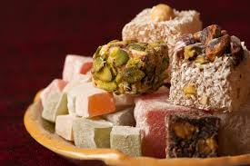
TÜRK LOKUMU
Lokum, geleneksel bir türk tatlısıdır. yaklaşık 15. yüzyıldan beri Anadolu'da bilinmekle birlikte, özellikle 17. yüzyılda Osmanlı İmparatorluğu sınırları içinde yaygınlaştı. Avrupa'da ise bir İngiliz gezgin aracılığıyla "Turkish Delight" adıyla 18. yüzyılda tanınmaya başlandı. Daha önceleri bal ya da pekmez ve un bileşimi ile yapılan lokumun 17. yüzyılda "Kelle şekeri" olarak bilinen rafine şeker ile özellikle nişastanın bulunup ülkeye getirilmesi sayesinde hem yapımı, hem de lezzeti değişti.

Slide 22
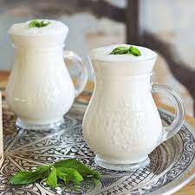
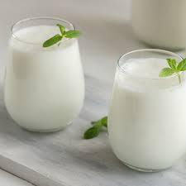
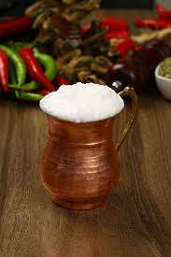
AYRAN
Ayran yoğurdun içine su katılarak elde edilen bir tür içecektir. Türk mutfağına ait olan en yaygın içeceklerdendir.
MS 552-745 yılları arasında hüküm süren Göktürkler, ekşiyen yoğurdun ekşiliğini azaltmak için üzerine su eklediler. Böylece tesadüfen ayran ortaya çıkmış oldu.
Ayran kelimesi, tarihte ilk defa Divan-ı Lügat-it Türk eserinde "sütten elde edilen bir içecek" olarak tanımlanmıştır.

Slide 23
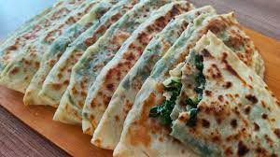
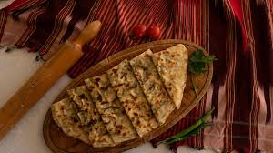
GÖZLEME
Gözleme ince olarak açılmış yufkanın çeşitli iç malzemelerle doldurulduktan sonra, sac üzerinde odun ateşinde pişirilmesiyle hazırlanan bir çeşit aperatif Türk böreğidir.
Selçuklular döneminde közde pişirilen ekmek anlamına gelen “Közmen”, gözleme manasında kullanılan ilk deyimlerdendir. Zaman içinde konuşma dilinin evrilmesiyle ve değişiklik gösteren yöre lehçeleri sebebiyle, değişiklik göstererek gözleme adını almıştır.

Slide 24
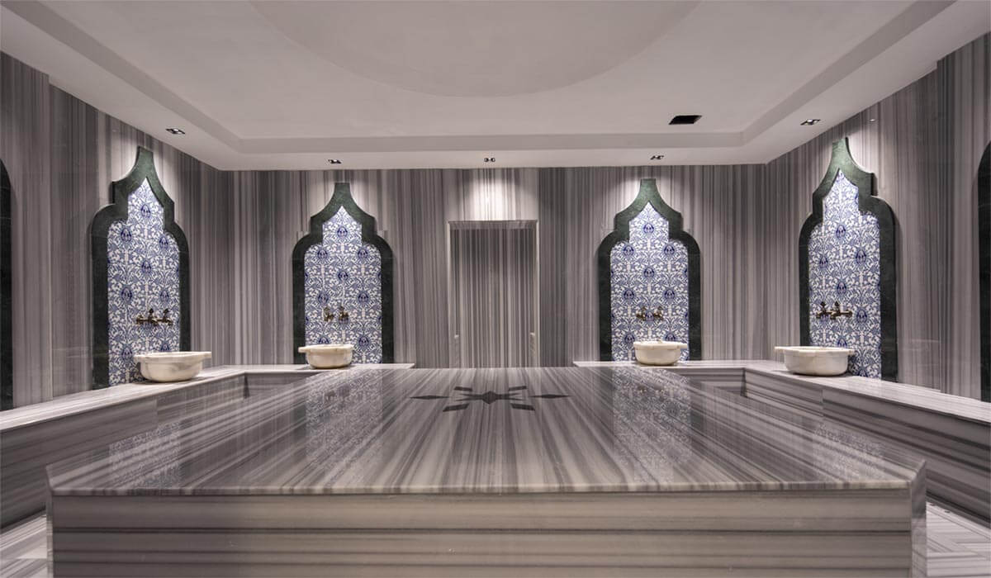
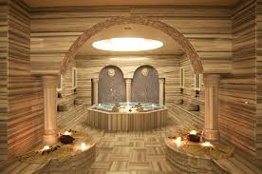
TÜRK HAMAMI
Anadolu’da çok eski zamanlardan beri bir hamam kültürü vardır. Türkler Orta Asya’da yaşarken var olan hamam geleneklerini göç ettikleri Anadolu’ya da taşıdılar. Kendilerinden önce yaşayanların bıraktığı mermer hamam kültürünün üzerine kendi geleneklerini yerleştirdiler. Zaman içinde çok özel günlerin kutlandığı yerler hamamlar oldu. Bugün bile devam eden kadınlar için “gelin hamamı”, “loğusa hamamı”, “bebeğin kırk hamamı”, “adak hamamı”, “yas alma hamamı” erkeklerde ise “damat hamamı”, “sünnet hamamı”, “asker hamamı” ve “bayram hamamı” güncelliğini korumaktadır.

Slide 25
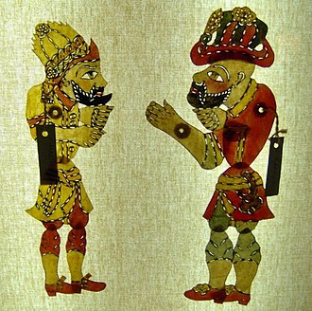
KARAGÖZ İLE HACİVAT
Karagöz ile Hacivat, taklide ve karşılıklı konuşmaya dayanan, iki boyutlu tasvirlerle bir perdede oynatılan gölge oyunudur. Karagöz oynatıcısına kurgusal, hayali denir. Oyunda konuşmaların değişmesi baş hareketleriyle yapılır.
Bu iki karakterin gerçekten yaşayıp yaşamadığı, yaşadıysa nerede nasıl yaşadığı kesin olarak bilinmemektedir. Anlatılanlar rivayete dayanır, zira gerçekten yaşamış olsalar bile büyük ihtimalle bahsedilen dönemde tarih kitaplarına girecek kadar önemli bulmamışlardır.

Slide 26
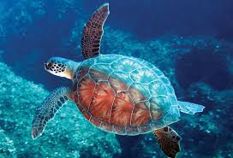
KÜLTÜREL VE DOĞAL MİRAS
DENİZ KAPLUMBAĞASI
Yumurtlamak haricinde karaya hiç çıkmayan caretta caretta'lar, nesli tükenmekte olan canlılar kategorisinde yer almaktadır. Türkiye’nin Akdeniz kıyılarında iri başlı deniz kaplumbağası (Caretta caretta) ve yeşil deniz kaplumbağası (Chelonia mydas) türleri yumurta bırakmaktadır. Akdeniz’de geçmişten günümüze kadar yapılan çalışmaların sonuçlarına göre, Caretta caretta türünün en önemli yuvalama alanları Türkiye ve Yunanistan’dır.

Slide 27
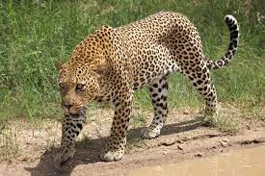
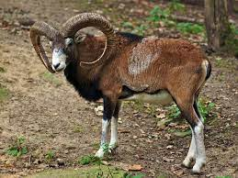
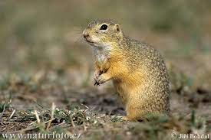
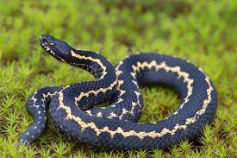

ENDEMİK HAYVAN TÜRLERİ
DENİZ KAPLUMBAĞASI
Caretta Caretta
ANADOLU PARSI
Pantera pardus tuttiana
ANADOLU MİFLONU
Ovis orientalis anatolica
GELENGİ
Citellus citellus
HOPA ENGEREĞİ
Vipena kaznakovi
STEP VAŞAĞI
Felis caraca

Slide 28

KÜLTÜREL VE DOĞAL MİRAS
KUM ZAMBAĞI (Pancratium maritimum)
Kum zambağı, Nergisgiller (Amaryllidaceae) familyasına ait olup özellikle Akdeniz kumullarında yetişen, çok yıllık, soğanlı bir bitki türüdür. Anavatanı Akdeniz bölgesidir. Endemik bir bitki türüdür. Ülkemizde bu bitkiye zarar verenlere cezai yaptırım uygulanır.
Kum zambakları genellikle denize birkaç metre uzaklıkta olan bölgelerde görülmektedir. Dipten çıkan uzun mızrağı andıran 40 cm boyuna ulaşabilen yapraklarını, kışları dökmez. Çiçeklenme zamanı Ağustos ve Ekim ayları arasındadır.

Slide 29





ENDEMİK BİTKİ TÜRLERİ
KUM ZAMBAĞI
Pancratium maritimum
TOROS ORKİDESİ
Himantoglossum Montis-tauri
BAYTOP ÇİĞDEMİ
Colchicum Baytopiorum
FASELİS BURÇAĞI
Lathyrus Phalitanus
SİDE CANAVAR OTU
Orobanche Sideana
PERGE HAVA CIVASI
Alkanra Macrophilla

Slide 30
YEREL, TARİHİ, ARKEOLOJİK, KÜLTÜREL, RUHANİ YERLERİ ZİYARET EDERKEN DİKKAT EDİLECEK HUSUSLAR
BİRLİKTE DİKKAT ETMEMİZ GEREKEN BAZI HUSUSLAR
İbadethane ve kutsal alanlara girerken lütfen ayakkabılarınızı çıkarınız, sessiz olunuz ve kıyafet kurallarına (başörtüsü, omuz ve dizlerin kapatılması gibi) özen gösteriniz.
Yerel halkın mahremiyetine saygı göstermenizi ve izinsiz fotoğraf ya da video çekmemenizi rica ederiz.
Lütfen çocukların fotoğraflarını çekmeden önce ailelerinden izin alınız ve fiziksel temastan kaçınınız.
Doğal ve arkeolojik alanları korumak adına, çöp ve atıklarınızı belirlenmiş alanlara bırakmanızı, çevreye zarar verebilecek davranışlardan kaçınmanızı önemle öneririz.
Hayvan refahını gözetmeyen etkinliklere (eşek gezileri, hayvanlı fotoğraflar vb.) katılmamanız, sürdürülebilir turizm ilkeleri açısından büyük önem taşımaktadır.
Yerel rehberlik hizmetlerini tercih etmeniz ve yerel ürünlerden alışveriş yapmanız, hem kültürel bağ kurmanıza hem de yerel ekonomiye katkı sağlamanıza yardımcı olacaktır.
Ziyaret ettiğiniz bölgede halkın geleneklerine, inançlarına ve yaşam biçimlerine saygı göstermeniz, kültürel sürdürülebilirliği destekleyecektir.
Tüm canlılara ve doğal yaşama saygılı olunuz; çevreye zarar veren ürünlerin (tek kullanımlık plastik, izmarit, vs.) doğaya bırakılmaması konusunda hassasiyet göstermenizi önemle rica ederiz.
Yöresel festivallere veya topluluk etkinliklerine katılırken, yerel rehberlerden bilgi alarak topluluk kurallarına uygun davranmanızı tavsiye ederiz.

Slide 31





ÇEVREMİZ İÇİN;
Değerli Misafirlerimiz,
Kişisel bakımlarınız için kullandığınız sprey, deodorant, parfüm, güneş kremi, sinek kovucu ilaçlar ile ilgili seçimlerinizde doğaya zarar vermeyen ürünlerin seçimi sürdürülebilir çevre için en güzel yatırımdır.
Bir güneş kremi şu bileşenlerden herhangi birini içeriyorsa, yerine deniz yaşamı için güvenli bir alternatifini arayın: Oxybenzone, Benzophenone-1, Benzophenone-8, OD-PABA, 4-Methylbenzylidene Camphor, 3-Benzylidene Camphor, nano-Titanium Dioxide, nano-Zinc Oxide, Octinoxate, Octocrylene.

Slide 32





YEREL KÜLTÜRÜ DENEYİMLEME
Alanya ve Türk mutfağını otelimizde yaşatmaya önem veriyoruz.

Slide 33
ÇEVRE İÇİN KÜÇÜK ADIMLAR, BÜYÜK ETKİLER
Geri Dönüştürülebilir Atıkları Ayırın
Kâğıt, cam, metal ve plastik atıkları ayrı biriktirerek geri dönüşüme katkı sağlayabilirsiniz.
Plastik Yerine Cam ve Dayanıklı Malzeme Tercih Edin
Cam şişeler %100 geri dönüştürülebilir ve sağlığa daha uygundur.
Daha Az Kimyasal, Daha Doğal Temizlik
Ev temizliğinde çevre dostu ürünler kullanarak hem sağlığınızı hem doğayı koruyabilirsiniz.
Tek Kullanımlık Ürünler Yerine Ekolojik Alternatifleri Seçin
Metal pipet, bambu fırça, sabun kalıbı gibi seçenekleri değerlendirin.
Alışverişte Bez Çanta Kullanın
Bez çantalar defalarca kullanılabilir ve plastik poşet kullanımını azaltır.
Kısa Mesafelerde Araç Yerine Yürümeyi Tercih Edin
Hem çevre dostu bir seçim yapın, hem sağlığınıza katkı sağlayın.
Suyu Bilinçli Kullanın
Diş fırçalarken musluğu kapatmak gibi basit adımlar büyük fark yaratır.
Elektriği bilinçli kullanalım
Gün içinde farkında olmadan açık bıraktığımız lambalar, prizde unutulan cihazlar ciddi enerji kayıplarına yol açar. Lütfen kullanmadığınız elektronik eşyaları kapatmayı, fişten çekmeyi unutmayın.
Tükettiğimiz ürünlerin izini sürmeye çalışalım
Bir yiyeceğin, giysinin veya eşyanın nerede ve nasıl üretildiğini öğrenmek, daha etik ve doğa dostu tercihler yapmamıza yardımcı olur

Slide 34
ÇEVRE İÇİN KÜÇÜK ADIMLAR, BÜYÜK ETKİLER
Küçük alışkanlık değişimleri büyük fark yaratır
Alışverişte bez çanta kullanmak, plastik yerine cam tercih etmek ya da termos taşımak… Hepsi doğaya olan sorumluluğumuzun birer yansımasıdır.
Sokaktaki can dostlarımızı unutmayalım
Hava sıcak ya da soğuk olsun, kapınızın önüne bırakacağınız bir kap su veya mama onlar için çok kıymetli olabilir.
Suyu boşa akıtmayalım
Ellerimizi yıkarken ya da diş fırçalarken açık bırakılan musluk, her seferinde litrelerce suyun boşa gitmesine neden olabilir. Küçük bir farkındalık, büyük bir tasarruf sağlar.
Çevremizi fark edelim
Günlük yaşantımızda sıkça karşılaştığımız tek kullanımlık ürünleri tespit edelim ve mümkünse tekrar kullanılabilir seçeneklerle değiştirelim.
Kırılanı hemen atmayalım, önce tamir etmeyi deneyelim
Bozulan bir eşyayı onarmak; hem tasarruf sağlar, hem de israfı azaltır. Yenilemek bazen satın almaktan çok daha değerlidir.
Gereksiz plastik tüketimini azaltalım
Tek kullanımlık plastik ürünler yerine uzun ömürlü, doğa dostu alternatifleri tercih etmek çevremiz için önemli bir adımdır.
Kâğıt israfını azaltabiliriz
Gereksiz çıktılardan kaçınmak, çift taraflı baskı yapmak ya da notları dijital tutmak kaynak kullanımını azaltır.
Geri dönüşümle dünyaya katkı sunabiliriz
Evde ya da iş yerinde atıklarımızı ayrıştırarak geri dönüşüm kutularına atmak, sürdürülebilir bir gelecek için hepimize düşen küçük ama önemli bir sorumluluktur.
Bir fidan, bir yaşam demektir
Bir ağaç dikmek sadece toprakla bağ kurmak değil, aynı zamanda gelecek nesillere nefes bırakmaktır.
Kullanmadığımızı paylaşmak bizi çoğaltır
İyi durumdaki kıyafetlerinizi ya da eşyalarınızı ihtiyacı olanlarla paylaşmak hem israfı önler hem de toplumsal dayanışmayı güçlendirir.

Slide 35

İNSAN KAYNAKLARI
%67
%100
Otelimizde cinsiyet eşitliği ilkesine bağlı olarak kadın istihdamını destekliyoruz. Mevcut oran, sektörel ortalamalarla uyumlu olmakla birlikte, daha dengeli bir dağılım hedeflenmektedir.
2025 Hedefimiz:
Kadın çalışan oranını %35’e çıkarmak. Yeni işe alımlarda fırsat eşitliği gözetilerek bu oran artırılacaktır.

Slide 36
İNSAN KAYNAKLARI
%67
%100
Karar alma süreçlerinde kadın liderliğini destekliyoruz. Yönetici kadrolarımızda kadın temsili güçlendirilmekte ve iç terfi uygulamalarıyla desteklenmektedir.
2025 Hedefimiz:
Kadın yönetici oranını %35’e yükseltmek. İç kaynaklardan terfi eden kadın çalışanların oranı izlenerek bu hedefe ulaşılması planlanmaktadır.

Slide 37
İNSAN KAYNAKLARI
%67
%100
Toplam çalışanlarımızın %63’ü Alanya ve çevresinde ikamet etmektedir. Yerel istihdama verdiğimiz önem sayesinde bölge halkıyla güçlü bağlar kuruyor, ekonomik kalkınmaya katkı sağlıyoruz.
2025 Hedefimiz:
Yerel çalışan oranını koruyarak %65’e çıkarmak.
Yeni işe alımlarda önceliğimiz bölge halkı olacak; bu sayede ulaşım kaynaklı karbon salımı da azaltılacaktır.

Slide 38
İNSAN KAYNAKLARI
%67
%100
Kadromuzun yaş dağılımı genç ağırlıklıdır. Bu dinamik yapı, sürdürülebilirlik politikalarımızla uyumlu olarak, deneyim aktarımını da içeren dengeli bir iş ortamı sunmaktadır.
2025 Hedefimiz:
Tüm yaş gruplarına yönelik kapsayıcı eğitimler düzenlemek. 55 yaş üzeri çalışanlar için "deneyim paylaşımı" programı başlatılacaktır.

Slide 39






PERSONELE SUNULAN İMKANLAR
Lojman İmkanı:
Personellerimize lojman tahsis edilir. Lojmanlarda kişisel ihtiyaçlarını sağlayabilecekleri imkanlar bulunmaktadır.
Personel Servisi İmkanı:
Personelimiz için otele servisle ulaşım
sağlanmaktadır.
Sağlık Hizmeti İmkanı:
Çalışanlarımız mesai saatleri içinde otelimizde bulunan doktor ofisinden sağlık hizmeti alabilmektedir.
Yemek İmkanı:
Personellerimiz için personel yemekhanesinde tüm öğünlerde yemek çıkarılmaktadır.
Çamaşırhane İmkanı:
Tüm çalışanlarımızın üniformaları otelimizde yıkanır. Lojmanda kalanlar, lojmanda bulunan çamaşır makinesini kullanabilir.

Slide 40





ENERJİ TASARRUFU
Tesisimizin aydınlatmasında %90 led ışıklar kullanılmaktadır. Hedefimiz %100 led aydınlatma olmasıdır.
Tüm odalarda balkon kapısının açılmasıyla ısıtma/soğutma cihazlarını devre dışı bırakan switch sistem mevcuttur.
Yüksek oranda enerji verimliliği fazla, yerel çevre dostu cihaz ve teknolojileri tercih etmekteyiz. Hedefimiz bu oranı artırmaktır.
Genel alanlarda ve personel alanlarında harekete duyarlı sensörlü kullanılmaktadır.
Genel alanlar enerji tasarrufu için gün ışığından faydalanılacak şekilde dizayn edilmiştir.

Slide 41
ENERJİ TASARRUFU
Dış aydınlatmalarımız ve bazı soğutucu sistemlerimiz zamanlayıcılarla kontrol edilmektedir.
Tüm odalarda elektronik enerji kartları kullanılmaktadır.
Genel alanlarda ve Odalarımızda led televizyonlar kullanılmaktadır. Minibarlar enerji tasarrufu için ısı kaynağından uzak konumlandırılmıştır.
Odalarımızda blackout perdelerimiz mevcuttur. Boş odaların perdeleri yazın kapalı, kışın açık tutularak iklimlendirme cihazlarının kullanımı azaltılmaktadır.
Tüm elektronik cihazların periyodik bakım ve temizlikleri yapılarak enerji kayıpları minimize edilmektedir.

Slide 42
ENERJİ TASARRUFU
Güneş enerjisinden faydalanmak için güneş panellerimiz bulunmaktadır. Su ısıtma sisteminde yaz dönemi %90 enerji tasarrufu sağlamaktayız.
Soğuk odaların, deep frezelerin, buz makinelerinin, soğutucu dolapların lastikleri kontrol edilerek yıprananlar değiştirilir, enerji kayıpları önlenir.
Bulaşık makineleri, çamaşır makineleri ve kurutma makineleri tam doldurulmadan çalıştırılmaz.
Aylık ve yıllık olarak tüm enerji tüketimlerimiz kayıt altına alınarak takip edilir.
Personelimize tasarruf tedbirleri hakkında eğitimler verilmekte, misafirlerimiz tasarruf uygulamalarımız konusunda bilgilendirilmektedir.

Slide 43




SU TASARRUFU
Tüm oda ve genel alanlarda su tasarrufu sağlayan perlatörler bulunmaktadır.
Tüm WC’lerde tasarruflu 6 ve 3 litrelik ikili sifon sistemi kullanılmaktadır.
Küvet yerine duş kabinleri tercih edilerek, su tasarrufu sağlanmaktadır.
Bahçemizde sulama yapılırken damlama ve fıskiye sistemi kullanılarak su kayıplarının önüne geçilmektedir.

Slide 44


SU TASARRUFU
Çalışanlarımıza su tasarrufu hakkında eğitim verilmektedir. Misafirlerimiz tasarruf uygulamalarımız konusunda bilgilendirilmektedir.
Atık sular deşarj yönetmeliğine uygun olarak kanalizasyon sistemine bağlıdır.
Tüm genel alanlarda fotoselli musluklar ve sensörlü pisuarlar kullanılmaktadır. Hedefimiz tüm alanlarda fotoselli muslukların kullanılmasıdır.
Üretim alanlarında fotoselli sistemler kullanılmaktadır.
Aylık ve yıllık olarak su tüketimlerimiz takip edilerek kayıt altına alınmaktadır.

Slide 45







ATIK YÖNETİMİ
Atıklarımızı kaynağında ayrıştırıyoruz.
Tek kullanımlık malzemeler yerine çoğunlukla tekrar kullanılabilir malzemeler kullanarak kaynaklarımızı koruyoruz.
Kağıt tüketimini azaltmak için yazışmalarımızı mail ortamında yapıyor, kağıtları çift taraflı kullanıyoruz.
Misafirlerimizi ve çalışanlarımızı geri dönüşüm programlarına katılmaya teşvik ediyoruz.
Büyük ambalajlı ve konsantre ürünler satın alınarak ambalaj atığını azaltıyoruz.

Slide 46




SOSYAL SORUMLULUK
Sizler de doğamıza ve tehdit altındaki türlere katkıda bulunmak isterseniz QR kodları okutarak bağış yapabilirsiniz.

